Slide 1
SAYISAL VERİ HABERLEŞMESİ
GİRİŞ

Slide 2
KAYNAKLAR
S. Ertürk: “Sayısal Haberleşme”, Birsen Yayınevi
J.G. Proakis: “Digital Communications”, McGraw-Hill,
B. A. Forouzan: “Data Communications and Networking”, McGraw-Hill,
Sklar: ‘‘Digital Communications’’, Pearson

Slide 3
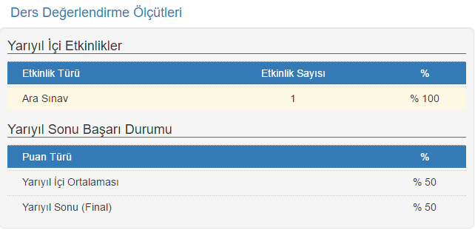
KAYNAKLAR

Slide 4
Veri Haberleşmesi Tarihi
Baudot Code (“Emile Baudot”) 1875
1900 başları AT&T nin Teletypewriter’ları, Baudot kodlamasına dayanıyordu. İlk asenkron haberleşme burada kullanıldı.
Delikli kartlar, programları kaydetmek ve çalıştırmak için kullanıldı.
İlk geniş yayılımlı ağlar telefon haberleşmesi için kuruldu.
1961’te ilk paket haberlesmesi kavramı MIT de ortaya atıldı. “Leonard Kleinrock”
1962, MIT den Licklider bir galactic ağ kavramı ortaya attı. Daha sonrasında DARPA başkanı seçildiğinde, L. Roberts’ı ağ kavramının önemine ikna etmiştir.
1962’te IBM 8 bitlik Extended Binary-Coded-Decimal Interchange Code, kısaca EBCDIC kod sistemini tanıttı.
1965’te , Roberts, bilgisayarları devre anahtarlamalı bicimde birbirine bağlamış ve bilgisayarlar icin devre anahtarlama yerine Kleinrock’un paket haberleşmesi fikrine göre calışılması gerektiğini ortaya koymuştur.
1967’te Roberts DARPA kapsamında, ARPANET fikrini ortaya koymuştur.
ASCII kodlaması, 1968 de ANSI Standard X3.4 olarak ortaya koyuldu. Daha sonra CCITT IA5 ve ISO 636 olarak 1973 te uluslararası standartlara ekledi.
1967’te IBM Bisync Protokolu ile kendi aygıtları arasında iletişim sağlayan ilk protokolü geliştirdi.
Geniş alan ağları ile ilgili ilk yapı 1969 yılında ortaya cıkarılan ARPANET ‘di. ARPANET bugunku internet’in temelini oluşturmuştur.
1968 ilk paket anahtarlayıcılar (IMP , Interface Message Processors”) geliştirildi. 1969 da deneysel olarak uygulandı. (UCLA)
1972 ARPANET üzerinde ilk ağ kontrol protokolü (NCP) uygulandı.
NCP Ağları adresleyemiyordu. Bu amaçla Robert Kahn yeni bir protokol yapısı ortaya çıkardı. (TCP/IP) RFC675,Aralık 1974

Slide 5
Veri Haberleşmesi Tarihi
NCP bir aygıt sürücüsü gibiyken, TCP/IP bir haberleşme protokolüydü.
1973 Ethernet Xerox tarafından geliştirildi. (Metcalfe, Boggs) 3 Mbits
Internet 1980’li yılların ortalarından itibaren hızla gelişti.
X25 paket anahtarlamalı ağ yapısı 1970’lerin sonlarındadır.
1980’li yılların sonlarında SS7, PSTN üzerinde sayısal anahtarlama protokolü olarak kullanılmaya başlandı.
1990’lı yılların baslarında, SS7 ile VPN uygulamaları başladı. Frame Relay kavramı ortaya çıktı. Benzer tarihlerde ISDN uygulamaları santraller üzerinde yaygınlaştı.
Günümüz WAN çözümleri ATM, BISDN, SMDS, MPLS, Metro Ethernet

Slide 6
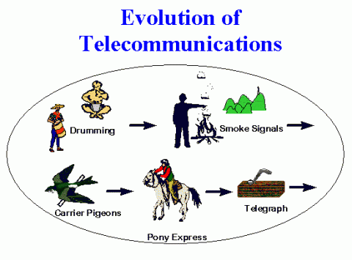
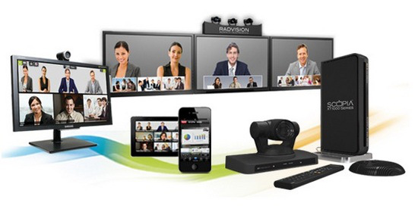
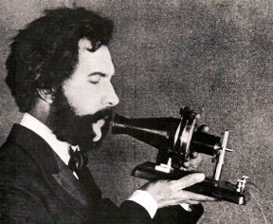
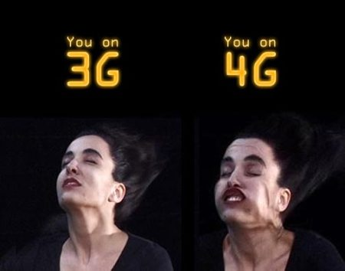
Haberleşmenin gelişimi
***http://technology-today articles.blogspot.com.tr/2013/04/the-evolution-of-long-distance.html

Slide 7
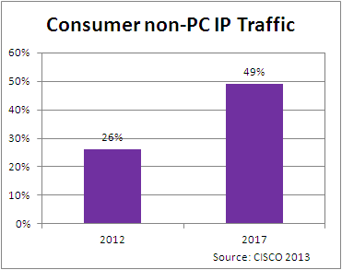
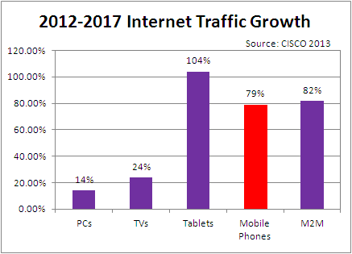
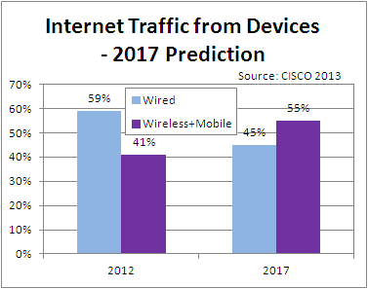
Trend: WIreless+MobIle Device TraffIc to Pass PC Desktops by 2017 - May 2013 Bandwidth Report
Figure 1: Non-PC IP traffic by consumers - 2012-2017
Figure 2: Internet traffic growth by device 2012-2017 CAGR
Figure 3: Internet traffic from devices - 2012-2017
Kaynak: http://www.cisco.com/

Slide 8
Haberleşme Servislerindeki Artış

Slide 9
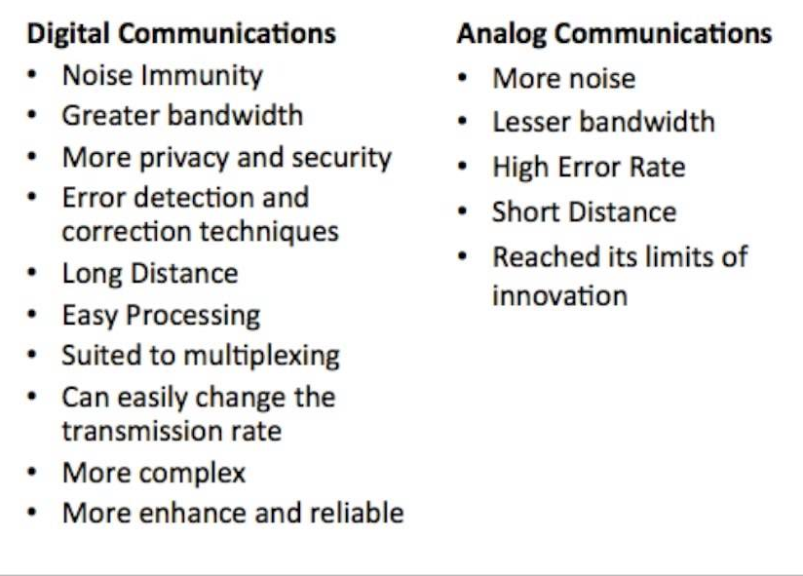
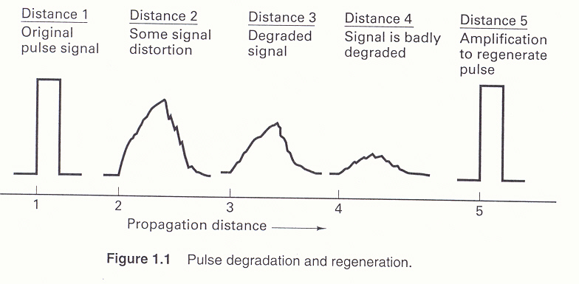
Neden Sayısal Haberleşme?
Sayısal sinyaller analog sinyallere göre gürültü ve parazit sinyallerinden daha az etkilenirler.
Sayısal sinyallerdeki bozulmalar tekrar ediciler (regenerative repeaters) tarafından giderilebilir.
Hata sezme (error detection) ve düzeltme (correction) teknikleri sayesinde az hata oranlı sinyal iletimi yapılabilir
Sayısal sinyallere parazit ve karıştırıcı sinyal etkilerinden korunabilmek için güvenlik ve kriptolama gibi sinyal işleme teknikleri uygulanabilir.
Sayısal devreler analog devrelere göre daha esnek, daha dayanıklı, ve daha az maliyetli olarak tasarlanabilir.

Slide 10
Haberleşme Modeli

Slide 11
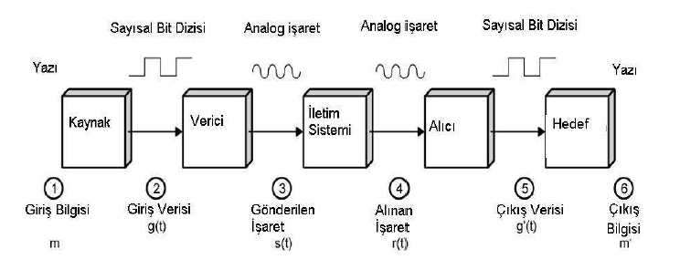
Basitleştirilmiş Veri Haberleşmesi Modeli

Slide 12
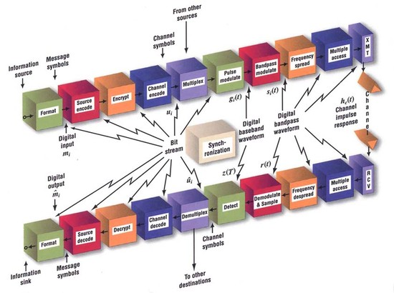
GENEL Haberleşme Sistemi (Kaynak: Digital Communications, B. Sklar)

Slide 13
Sayısal Haberleşme Alıcı-verici birimi (Kaynak: Digital Communications, I. Glover)

Slide 14
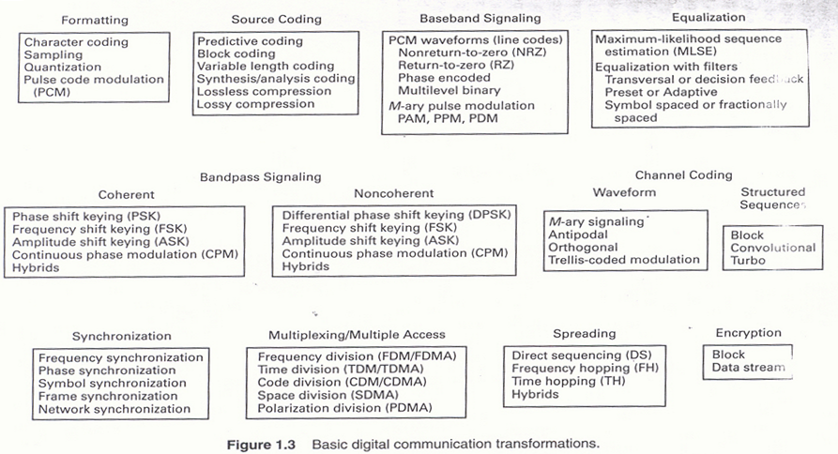
TEMEL SAYISAL HABERLEŞME DÖNÜŞÜMLERİ (Kaynak: Digital Communications, B. Sklar)

Slide 15
STANDARTLARIN SINIFLANDIRILMASI
Özel standartlar, kullanıcıları aynı üreticinin ürünlerine bağlarken, açık standartlar kullanıcıya daha fazla seçenek sunar.
Burada hangi üreticinin yazılımını yada donanımını kullandığını önemli olmaz.
Açık standartlar özellikle ağ haberleşmesinde ve geniş alan ağlarında oldukça önemlidir.
Üreticiler açık standartları kullanmak istemezler, ancak
Teknoloji oldukça hızlı gelişmektedir ve üreticiler ortaya çıkan yeni aygıtları sisteme tam olarak entegre edebilecek hızda geliştirme yapamamaktadır.
Günümüzde kullanıcılar başka üreticilerin aygıtlarını da kullanabilecekleri açık sistemleri tercih etmektedir.

Slide 16
STANDARTLARIN SINIFLANDIRILMASI
Standartlar, Bir haberleşme aygıtının elektriksel, fiziksel ve işlemsel karakteristiklerinin tanımlanmasını sağlarlar.
Temel avantajlar
Değişik üreticilerin değişik aygıtları standartlar sayesinde birbirleri ile haberleşebilir. Böylece kullanıcı seçme özgürlüğüne sahip olacaktır.
Standartlar özel bir aygıt yada yazılım için büyük bir pazar oluşturur. Buda yoğun üretimi ortaya çıkararak maliyetleri düşürür
Temel Dezavantajlar
Komiteler yavaş çalışırlar. Standart oluşturulduğunda, yeniden gözden geçirilmeleri, yada tamamen eskimiş olabilirler. Yeni ve daha etkin tekniklerin oluşmuş olması mümkündür.
Teknolojideki gelişmeler katı standartlar nedeniyle, yavaşlayabilir.

Slide 17
Veri Haberleşmesi alanındaki önemli Standardizasyon kuruluşları
Haberleşme ve özelliklede veri haberleşmesi alanındaki önemli standardizasyon kuruşlar:
ISO (International Standarts Organization )
ITU (International Telecommunication Union)
IEEE (Instute of Electrical and Electronics Engineers / 802.X LAN)
ANSI (American National Standart Instutute)
EIA (Electronic Industries Association)
ETSI (European Telecommunications Standards Institute)

Slide 18
ISO (INTERNATIONAL STANDARDS ORGANIZATION
1946 da kurulmuştur.
ISO doğrudan bir devletler kuruluşu olmamasına rağmen, üyelerinin %70’i standardizasyon üzerine çalışan kamu kuruluşlarıdır. Geri kalanların çoğuda, kamu ile yakın işbirliği içinde olan kuruşlardır.
12000 in üzerinde standart
Bilgi Teknolojisi konusunda IEC ile ortaklık (JTC)
ISO standardizasyon işlemi 6 temel evreden oluşur
Öneri
Hazırlık
Komite
Sunum
Onaylama
Yayınlama
ISO nun veri haberleşmesindeki en büyük katkısı, OSI olmuştur. OSI, IEEE 802 standartlarının temelini oluşturur.

Slide 19
ITU-T
ITU Birleşmiş milletlerin bir özel bir kuruluşudur.
Üyeleri, devletlerdir.
ITU-T, CCITT nin Mart 1993 de ITU içerisine alınmasıyla oluşmuştur.
ITU-T 14 çalışma grubundan oluşur. Bunlar arasında
Ağ ve Hizmet operasyonları
Tarifeler ve Hesaplama yöntemleri
Ağ yönetimi ve bakımı
Veri ağları ve açık sistemler haberleşmeleri
İşaretleşme ihtiyaçları ve protokoller
Ağların uçtan-uca iletim performansı
Genel ağ özellikleri
Taşıyıcı ağlar, özellikleri ve aygıtları ...
Konferans 4 yılda bir toplanır

Slide 20
Protokoller ve Protokol Mimarisi
Veri haberleşmesinde protokol, verilerin ağ üzerinde taşınması için gerekli kurallar dizisi olarak tanımlanabilir.
Bir protokol, farklı sistemler üzerinde farklı “haberleşen birimlerin” arasındaki iletişimi sağlamak için kullanılır.
“Haberleşen birimler” (entity)
Kullanıcı uygulamaları
E-posta gönderme alma,
Dosya transfer sistemleri
Database yönetim sistemleri vs.
Sistem
Bilgisayarlar ve terminaller
Uzaktan algılayıcılar vs.

Slide 21
Protokollerin Temel Öğeleri
Sözdizim
Veri yapıları
İşaret seviyeleri
Anlam
Kontrol bilgileri
Hata algılama ve düzeltme yapıları
Zamanlama
Hız eş zamanlama
Sıralama

Slide 22
Protokol Karakteristikleri
Doğrudan yada dolaylı
Doğrudan
Sistemler noktadan noktaya, ya da çok noktalı bir bağlantıyı paylaşır.
Veri bir aktif bir aracı olmaksızın paylaşılır.
Dolaylı
Anahtarlanmış ağlar yada internet
Veri transferi diğer haberleşen birimlere bağlıdır.
Protokol mimarisi tek parça ya da yapılandırılmış.
Simetrik yada asimetrik
Eşdeğer
Sunucu / İstemci
Standart yada Standart olmayan

